Slide 1

Antiguas
(FOTOS RARAS)

Slide 2
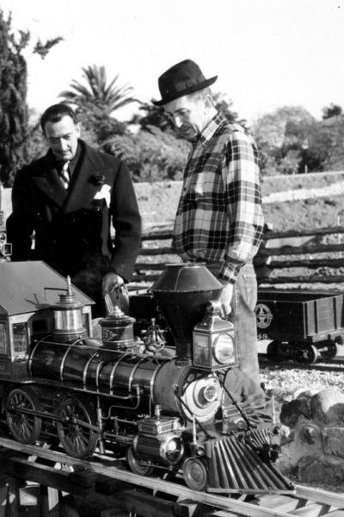
SALVADOR DALI
WALT DISNEY

Slide 3
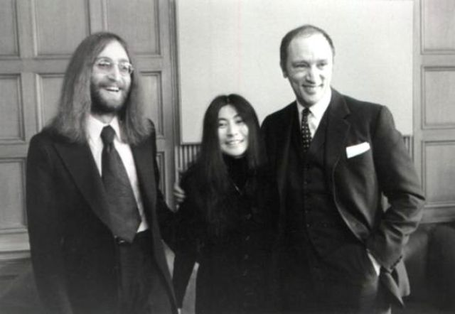
JOHN LENNON YOKO ONO ELLIOTT TRUDEAU

Slide 4
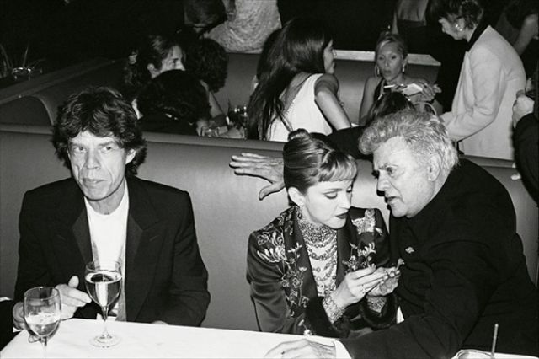
MICK JAGGER MADONNA TONY CURTIS

Slide 5
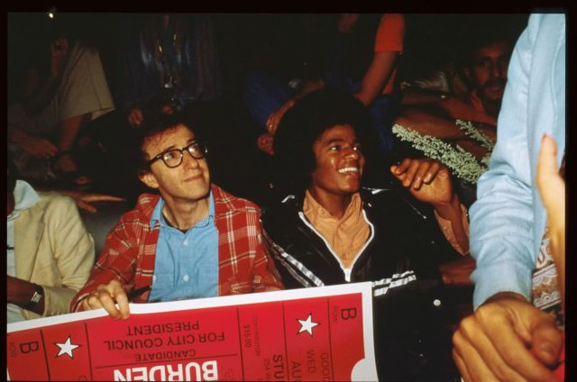
WOODY ALLEN MICHAEL JACKSON

Slide 6
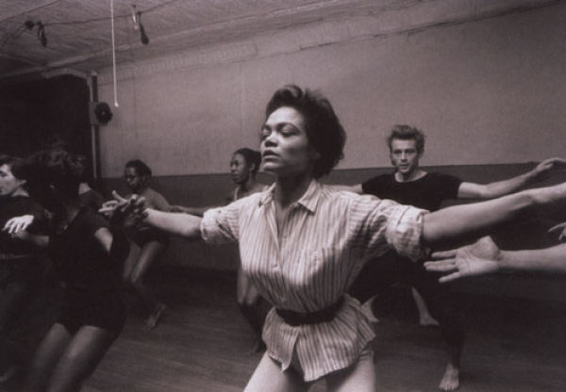
EARTHA KITT JAMES DEAN

Slide 7
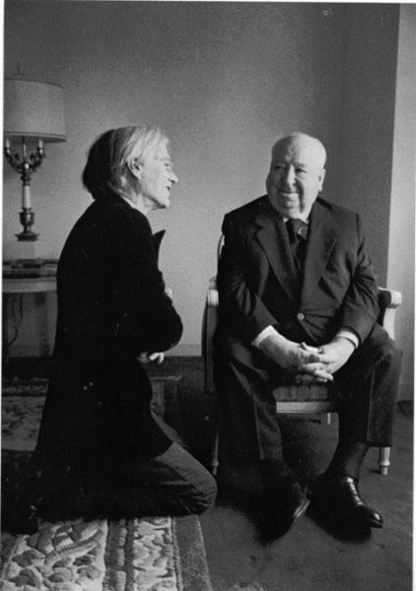
ANDY WARHOL
ALFRED HITCHCOCK

Slide 8
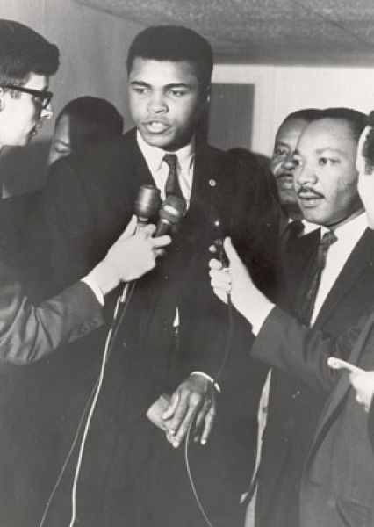
MOHAMMED ALI
MARTIN LUTHER KING

Slide 9
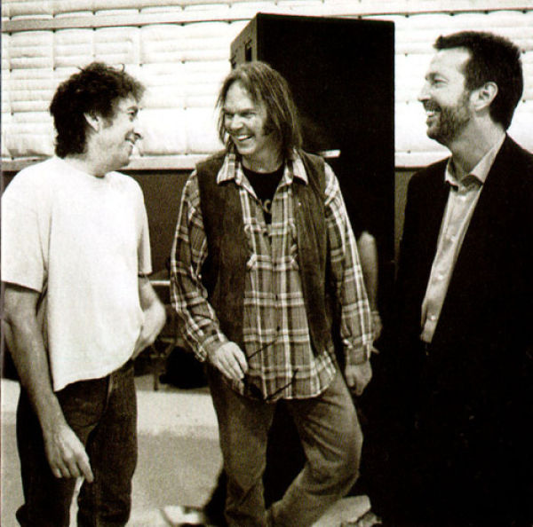
BOB DYLAN
NEIL YOUNG
ERIC CLAPTON

Slide 10
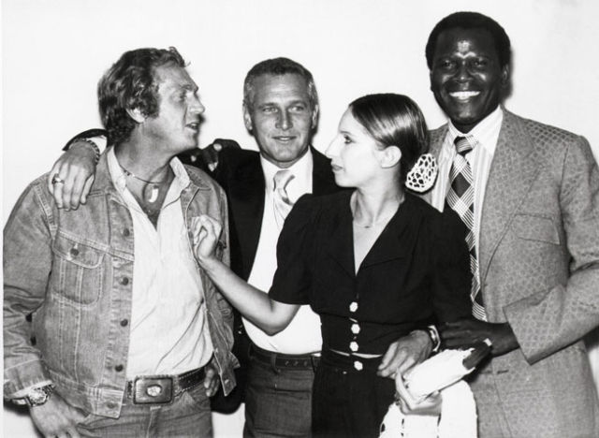
STEVE MC QUEEN PAUL NEWMAN BARBARA STREISAND SYDNEY POITIER

Slide 11
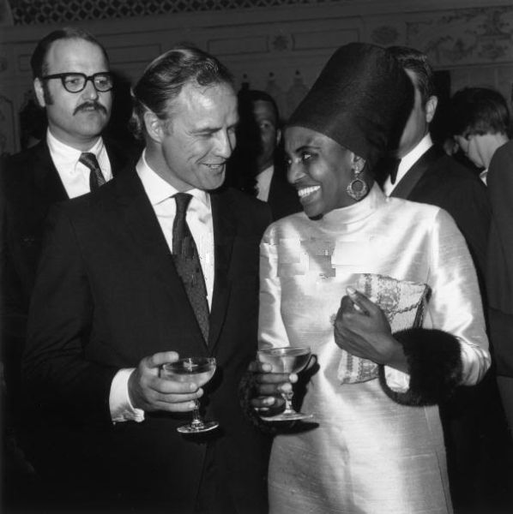
MARLON BRANDO
MIRIAM MAKEBA

Slide 12
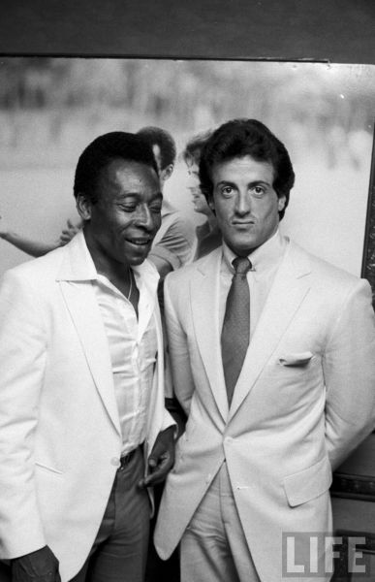
PELE SYLVESTER STALLONE

Slide 13
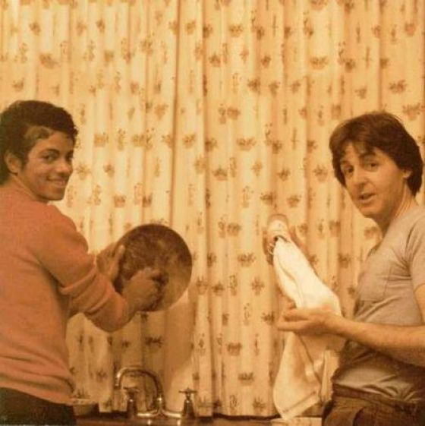
MICHAEL JACKSON PAUL MC CARTNEY

Slide 14
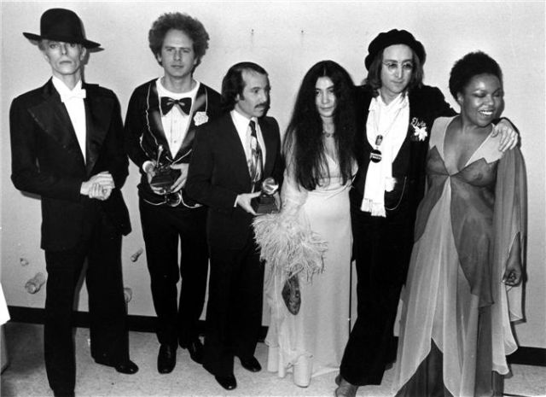
DAVID BOWIE ART GARFUNKEL PAUL SIMON YOHO ONO JOHN LENNON ROBERTA FLACK

Slide 15
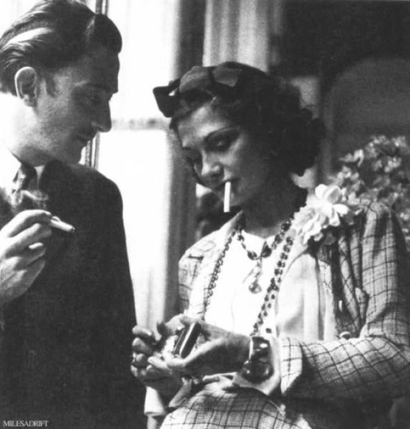
SALVADOR DALI
COCO CHANEL

Slide 16
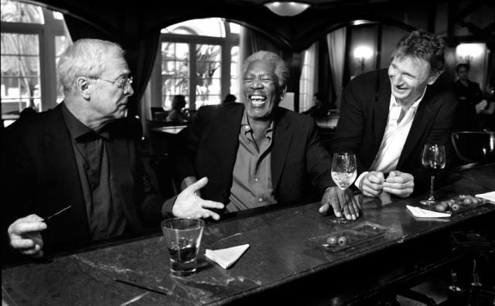
MICHAEL CAINE MORGAN FREEMAN LIAM NEESON

Slide 17
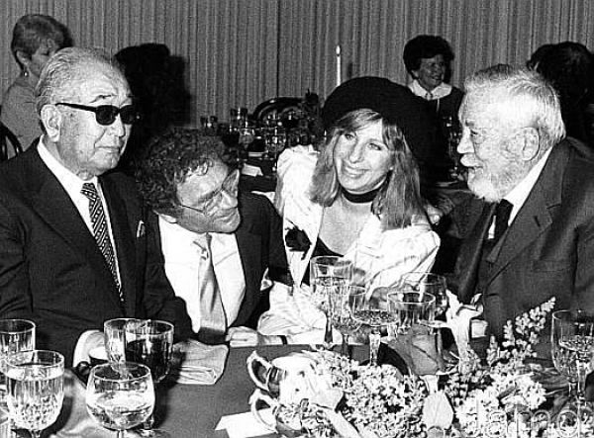
AKIRA KUROSAWA SYDNEY POLLACK BARBARA STREISAND JOHN HUSTON

Slide 18
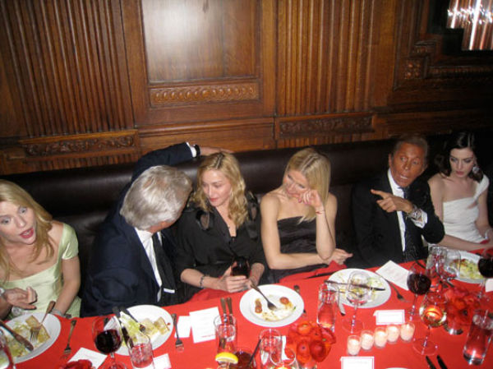
CLAIRE DANES GIANCARLO GIAMM
ETTI MADONNA GWYNETH PALTROW VALENTINO ANNE HATHAWAY

Slide 19
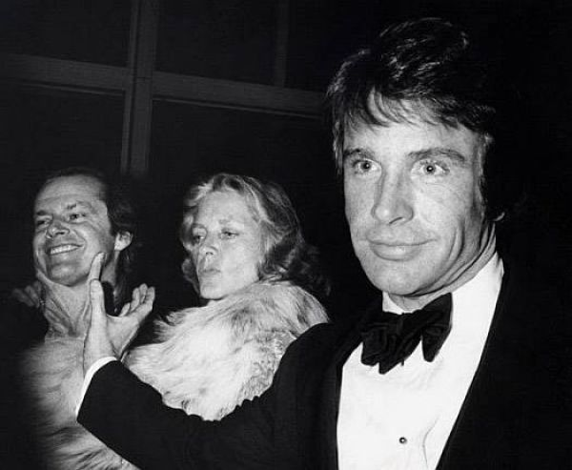
JACK NICHOLSON LAUREN BACALL WARREN BEATTY

Slide 20
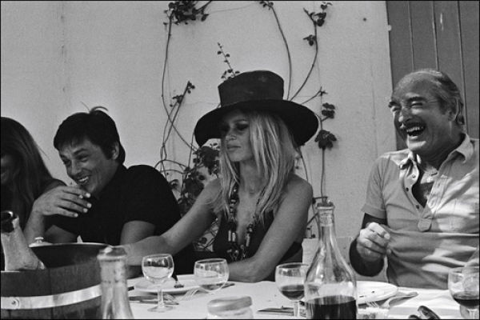
ALAIN DELON BRIGITTE BARDOT EDDIE BARCLAY

Slide 21
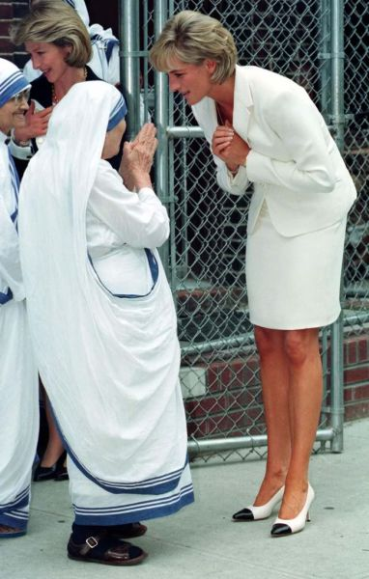
MERE TERESA
DIANA

Slide 22
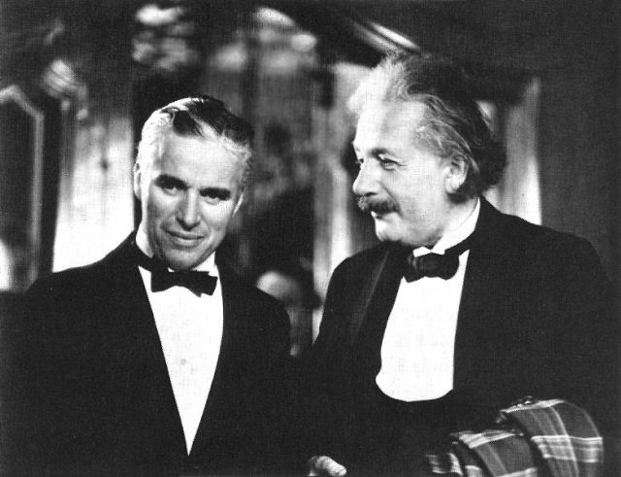
CHARLIE CHAPLIN ALBERT EINSTEIN

Slide 23
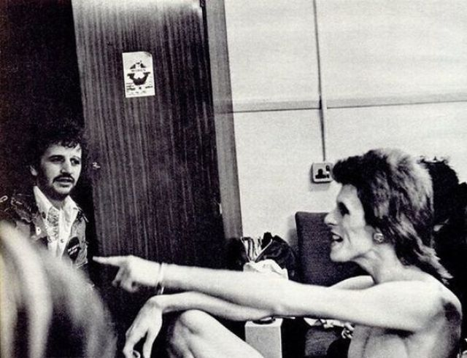
RINGO STARR DAVID BOWIE

Slide 24
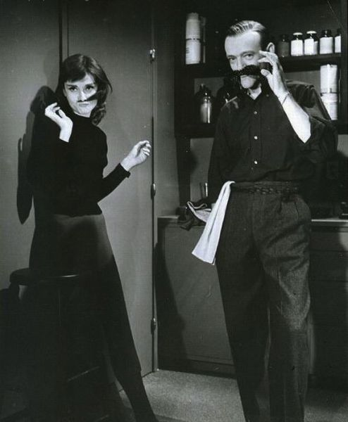
AUDREY HEPBURN
FRED ASTAIRE

Slide 25
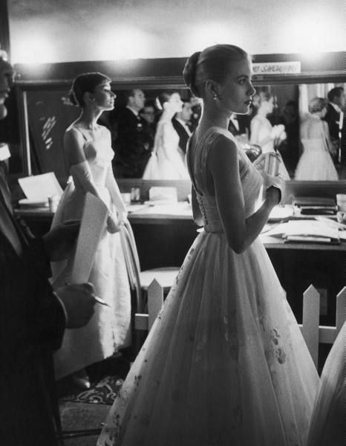
AUDREY HEPBURN
GRACE KELLY

Slide 26
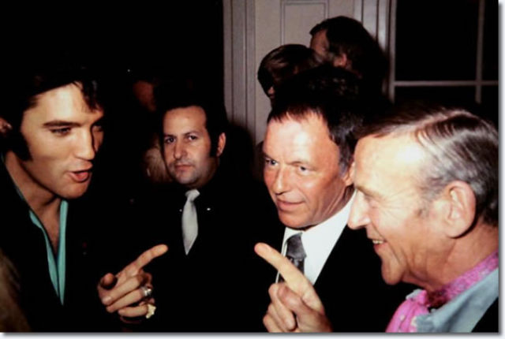
ELVIS PRESLEY JOE ESPOSITO FRANK SINATRA FRED ASTAIRE

Slide 27
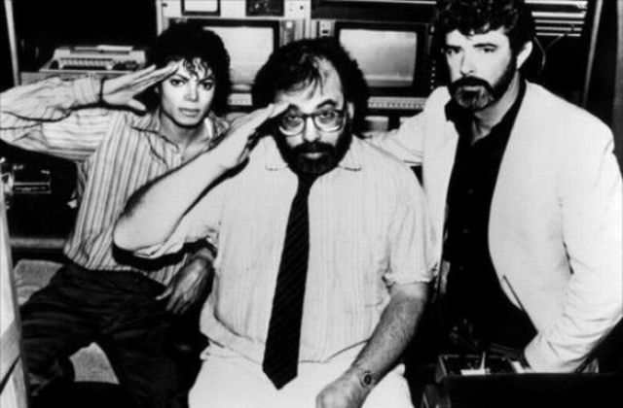
MICHAEL JACKSON FRANCIS FORD COPPOLA GEORGE LUCAS

Slide 28
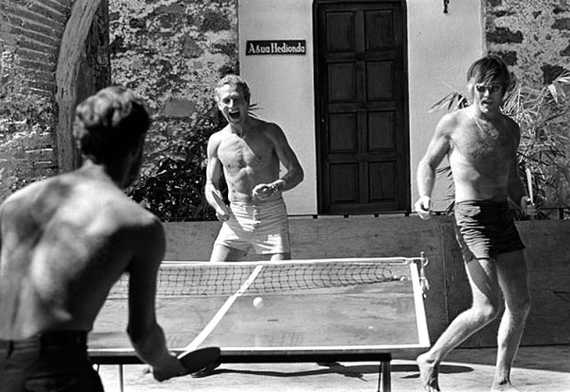
PAUL NEWMAN ROBERT REDFORD

Slide 29
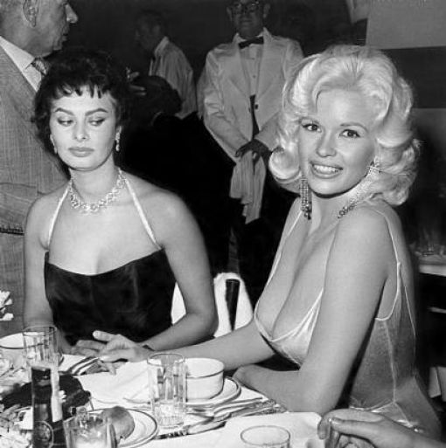
SOPHIA LOREN
JANE MANSFIELD

Slide 30
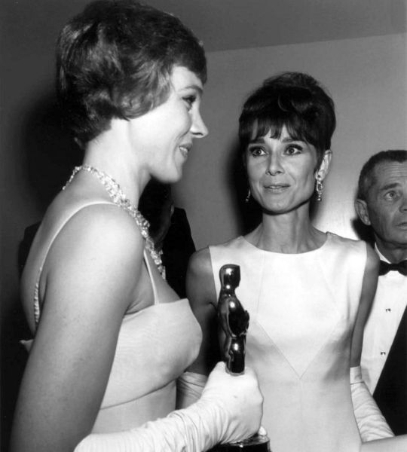
JULIE ANDREWS
AUDREY HEPBURN

Slide 31
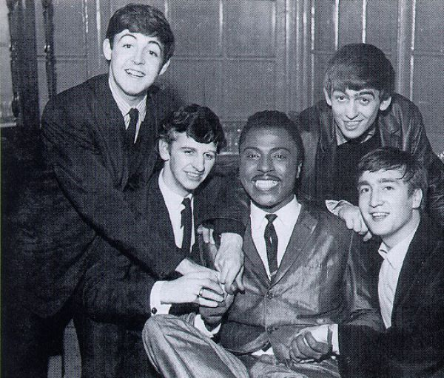
THE BEATLES LITTLE RICHARD

Slide 32
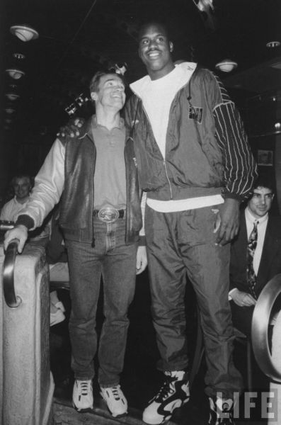
ARNOLD SCHWARZENEGGER
SHAQUILLE ONEIL

Slide 33
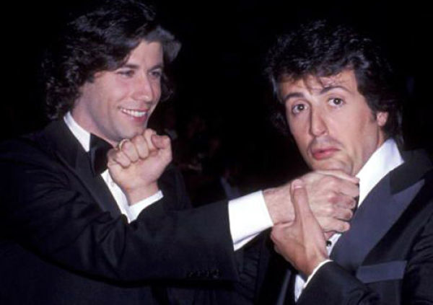
JOHN TRAVOLTA SYLVESTER STALLONE

Slide 34
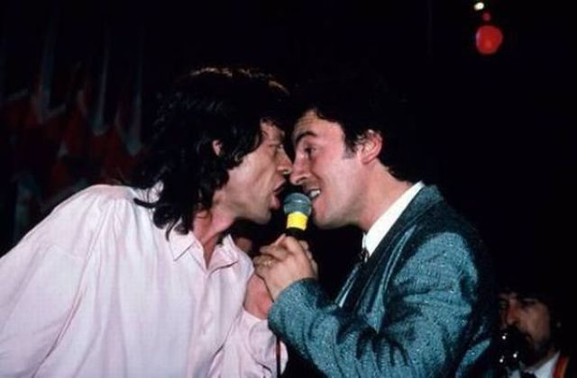
MICK JAGGER BRUCE SPRINGSTEEN

Slide 35
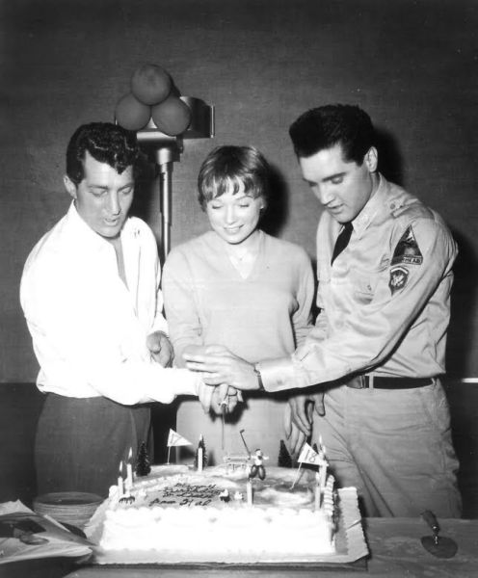
DEAN MARTIN
SCHIRLEY MACLAINE
ELVIS PRESLEY

Slide 36
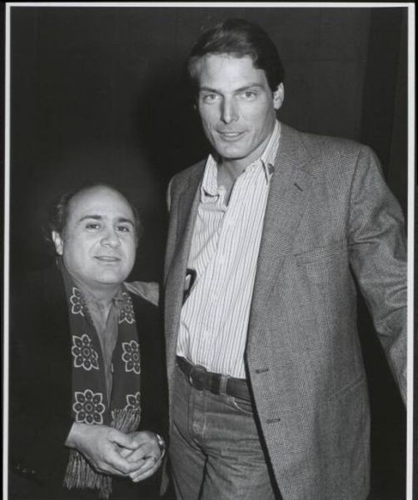
DANNY DE VITO
CHRISTOPHER REEVE

Slide 37
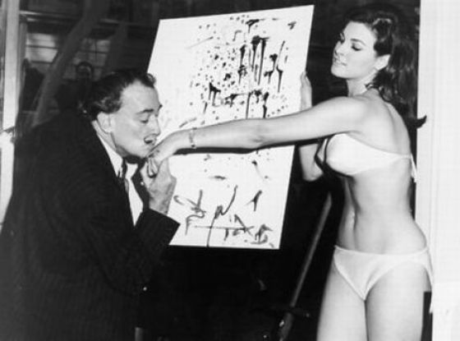
SALVADOR DALI RAQUEL WELCH

Slide 38
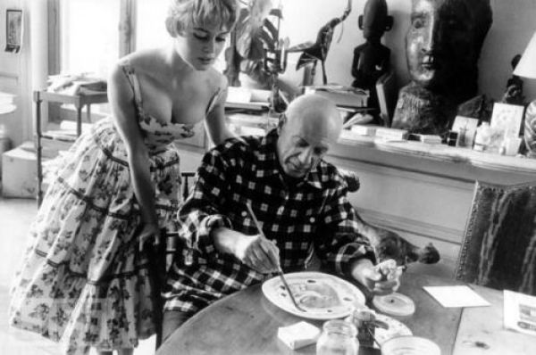
BRIGITTE BARDOT PABLO PICASSO

Slide 39
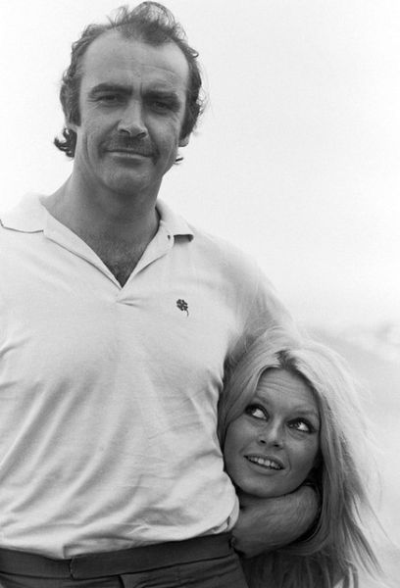
SEAN CONNERY
BRIGITTE BARDOT

Slide 40
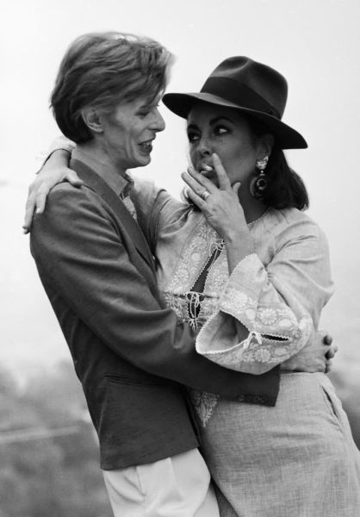
DAVID BOWIE
ELIZABETH TAYLOR

Slide 41
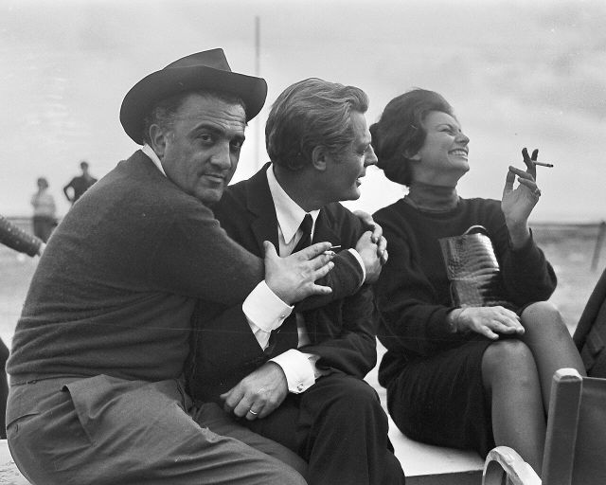
FEDERICO FELLINI MARCELLO MASTROIANI SOPHIA LOREN

Slide 42
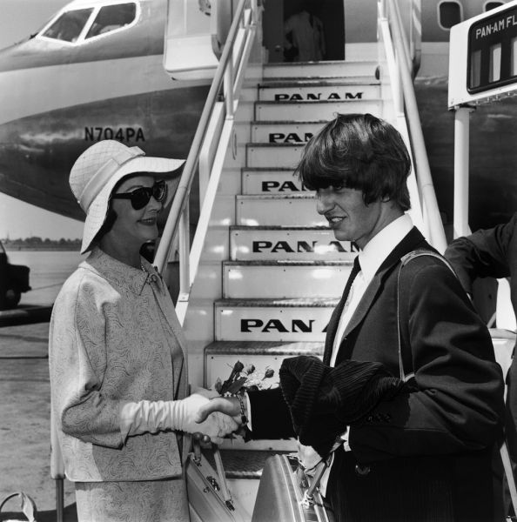
VIVIEN LEIGH RINGO STARR

Slide 43
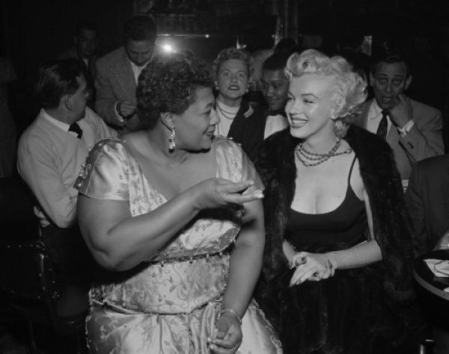
ELLA FITZGERALD MARILYN MONROE

Slide 44
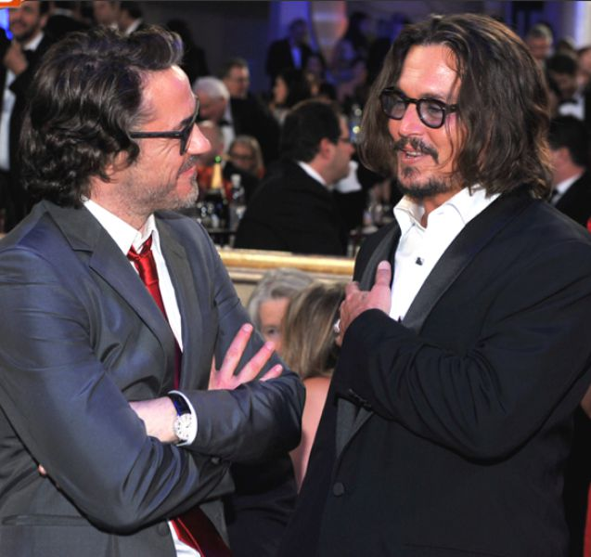
ROBERT DOWNEY JOHNNY DEPP

Slide 45
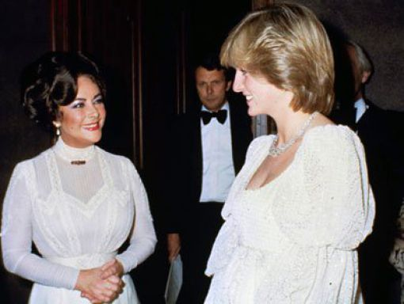
ELIZABETH TAYLOR DIANA

Slide 46








THE END
BYE
BYE
GG PICTURATION

Slide 47







¿Te ha gustado?
Puedes ver más entrando
Aquí
Además puedes recibir powerpoints en tu correo electrónico suscribiéndote aquí:

